Slide 1
2D GamePrograming
게임공학과
정홍래

Slide 2

목차
게임 컨셉
개발 범위
개발 계획 대비 현재 진행 상황
Github commit 페이지

Slide 3
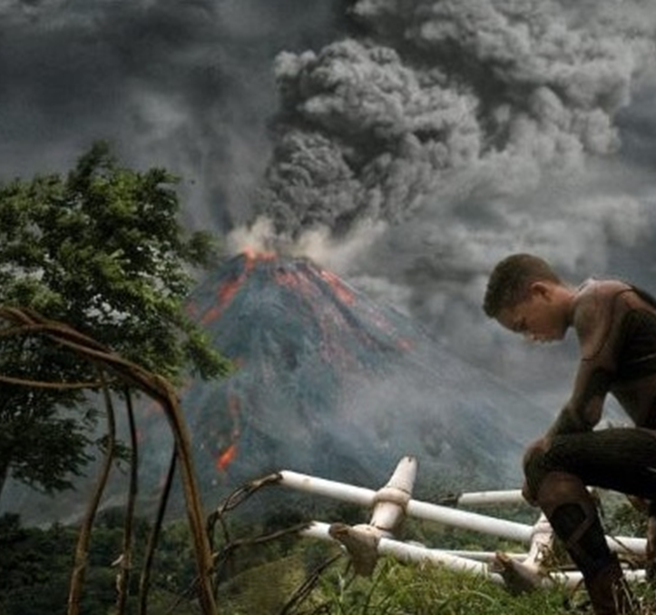
게임 컨셉
낯선 정글에서 살아남아 무사히 구조되라
- 탑 뷰 형식
- 뚜렷한 목표 제시(생존)
- 다양한 공략

Slide 4
개발 범위
내용 | 최소 범위 | 추가 범위
캐릭터 컨트롤 | 4방향 이동 방향에 맞춰서 공격,채집 | 배고픔을 소모해서 달리기
아이템 | 생존에 필요한 물품 (사냥도구, 불,) | 울타리를 제작 통한 안전 확보
맵 | 기본적인 타일 맵(초원) | 다양한 지형 추가(바다, 산) 환경 변화(날씨)
야생동물 AI | 야생동물은 방황하는 상태. 주인공 발견시 추적 일정범위 밖으로 도망치면 추적 중지, 죽이면 아이템 획득 | 야생동물 개체수 추가 각 동물마다 다른 AI 적용
난이도 | 낮과 밤으로 나누어서 서로 다른 생존방식을 요구함 ( 낮에서 밤으로 바뀌며 난이도가 올라간다.) | 밤으로 변경시 다른 동물 출현
게임기능 | 시간에 따라 배고픔이 줄어듦 밤이되면 추위를 느낌 야생동물에게 맞으면 아파함 아침이 되면 헬기가 구출해준다. | 야생동물 공격시 무기 내구도 감소 공격시 추가 배고픔 감소 밤에 공격시 체온 회복
사운드 | 타격, 먹는소리, BGM, 헬기소리, 야생동물 울음소리
애니메이션 | 걷기, 공격, 야생동물의 움직임 | 달리기, 모닥불, 헬리콥터

Slide 5
개발 계획 대비 현재 진행 상황
주차
1주차 | 기획 | 리소스 수집 오브잭트 배치를 위한 좌표 지정
 | 결과 | 리소스 수집 및 제작 툴 사용법 익힘(tile editor), 숲 맵 제작 (80%)
2주차 | 기획 | 캐릭터의 기본 움직임 구현 캐릭터의 공격모션 구현 추위, 배고픔, 체력
 | 결과 | 캐릭터의 기본 움직임 구현(100%) 캐릭터의 공격모션 => 타일 구성을 확실히 한 뒤에 하기로 함(10%) 추위, 배고픔, 체력 바 생성, 반투명한 ui로 생성(100%)
3주차 | 기획 | 타일기반 맵 생성 기본적인 중립 오브잭트 배치
 | 결과 | 기본적인 중립 오브잭트 배치는 했으나 json으로 시도해서 실패(20%) 타일 기반 맵 생성 완료 (100%)
4주차 | 기획 | 인벤토리 구현 중립 오브잭트 와의 상호작용
 | 결과 | 타일 체크 성공(100%) 인벤토리 미구현(5%)
5주차 | 기획 | 야생동물 랜덤 이동(0%) 야생동물 캐릭터 추적, 공격(0%)
6주차 | 기획 | 밤에 추가되는 항목 추가 시야 조절
7주차 | 기획 | 실제적인 게임 시작, 엔딩 구현 밸런스 조절
8주차 | 기획 | 최종정검 및 릴리즈

Slide 6
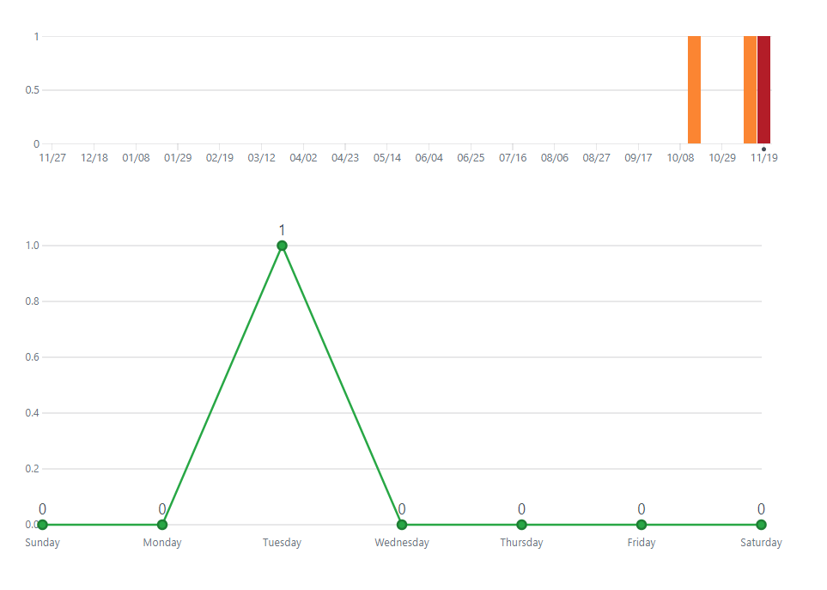
Github Commit

Slide 7
게임 시연

